Slide 1
Sistem identifikacije in registracije prašičev: 1. 5. 2024
M. Drobnič, UVHVVR
15. 2. 2024

Slide 2
Želeni učinki
Učinkovitejši administrativni nadzor pri intervencijah kmetijske politike
Povečanje števila slovenskih živali v klavnicah
Korak proti masnim bilancam
Večja učinkovitost obvladovanja situacije ob izbruhu kužnih bolezni

Slide 3
Cilj
Sistem naj omogoči postopke, ki ne bodo terjali (bistvenega) povečanja administrativnega bremena za izvajalce dejavnosti
Pripravi se aplikacijo, ki jo bo lahko uporabljal vsak, ki ima pametni telefon
Enostavnejše sporočanje informacij o dogodkih (premiki …)
Elektronski spremni list
Elektronski register prašičev na obratu
Integracije z drugimi sistemi
Pripravi se servise za komunikacijo med sistemi (API)

Slide 4
Glavne spremembe
Vsi prašiči, starejši od 9 mesecev, morajo biti identificirani (označeni).
Če žival izgubi znamko, se jo označi z dvojnikom z isto ID.
V CRPš se priglaša tudi odstavitve in smrti.
Poroča se po kategorijah, vključno s prevedbami med kategorijami.
Premik/SLP se kreira pred nakladanjem (elektronski SLP).
Elektronski register prašičev na obratu.
Postopek za primer, ko neposredna uporaba aplikacije ni mogoča.
Enotne naloge pooblaščenih organizacij.

Slide 5
Administrativno breme (ocena)
SEDAJ
Premiki 55.000 x 2
UZ 7000
Stalež 22.000
140.000
SISTEM 2024
Premiki 55.000 x 2
Uz 20.000
Pogin, zakol doma 100.000
Rojstva/prevedbe 50.000
280.000
Register prašičev v obratu
Spremni listi

Slide 6
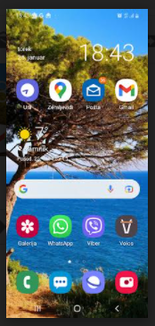
Aplikacija
mobilna aplikacija
spletna aplikacija

Slide 7
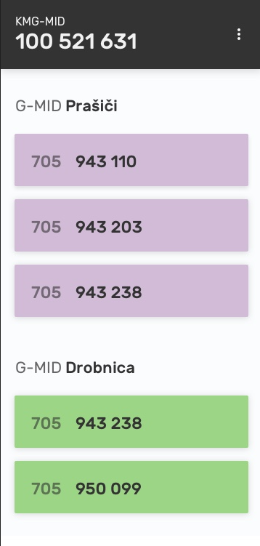
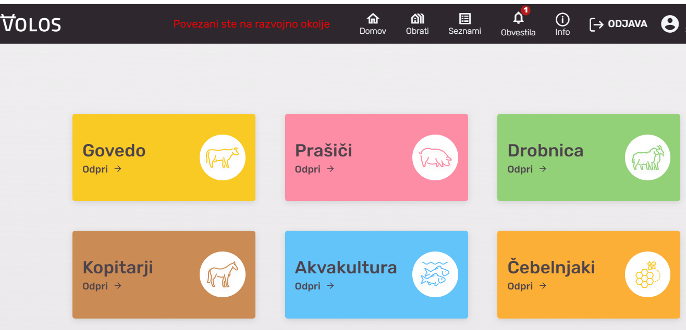

Slide 8
Dostop do Volos
Izvajalci dejavnosti, ki imajo registriran obrat in evidentirano rejo prašičev, bodo v prvi polovici aprila na dom prejeli obvestilo in dostopno kodo do aplikacije Volos.
Tisti, ki dostop že imajo (drobnica), uporabljajo tega
Pooblaščenim organizacijam bomo dodelili ustrezne dostopne pravice
Podroben opis sistema bo ob koncu marca objavljen na spletnih straneh Uprave za varno hrano, veterinarstvo in varstvo rastlin.

Slide 9
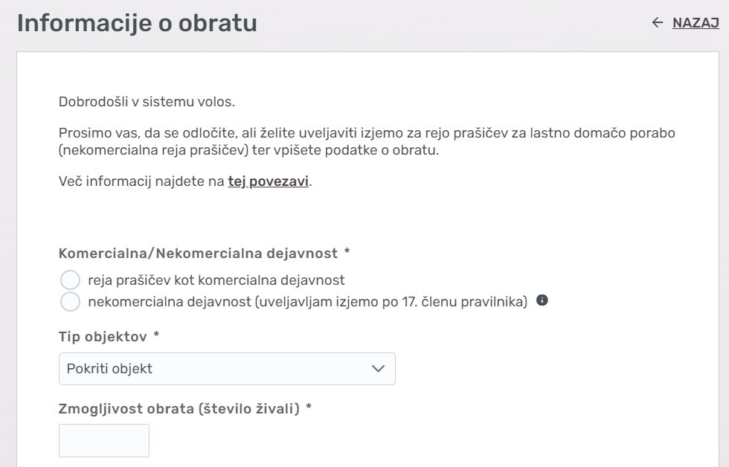
Ob prvem vstopu v aplikacijo

Slide 10
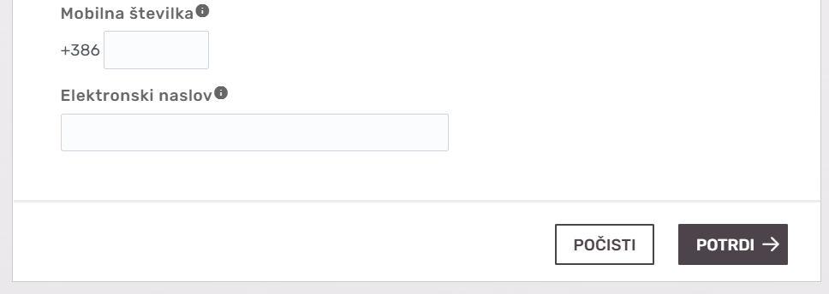

Slide 11
Izjema za nekomercialne obrate
Pogoji za izjemo:
a) izvajalec dejavnosti je fizična oseba;
b) izvajalec dejavnosti ima za rejo prašičev registriran le en obrat in redi skupaj največ pet prašičev letno v obdobju od 1. februarja do 31. januarja naslednjega leta;
c) prašiče redi izključno za lastno domačo porabo;
č) redi le eno kategorijo prašičev – kmečka reja prašičev;
d) ne izvaja razmnoževanja;
e) ima urejen prostor za rejo prašičev;
f) prašiče pridobi iz obratov v Sloveniji in
g) prašiče premika le v klavnico za storitveni zakol za lastno porabo.

Slide 12
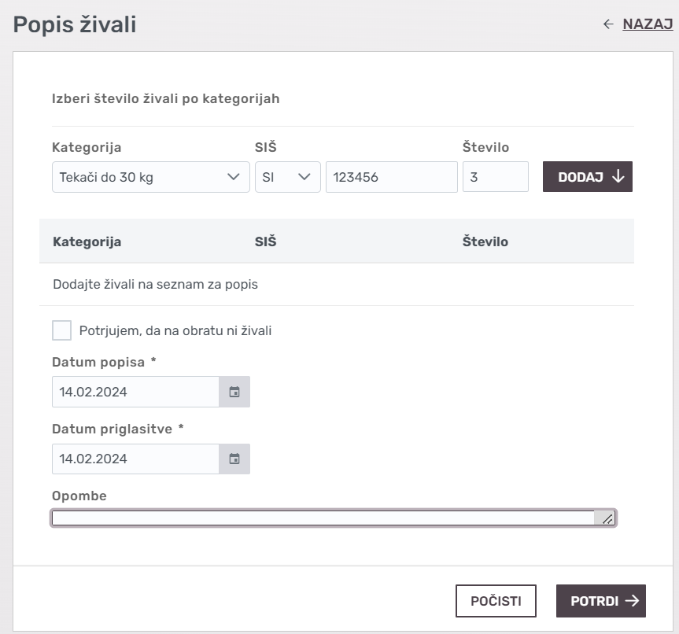

Slide 13
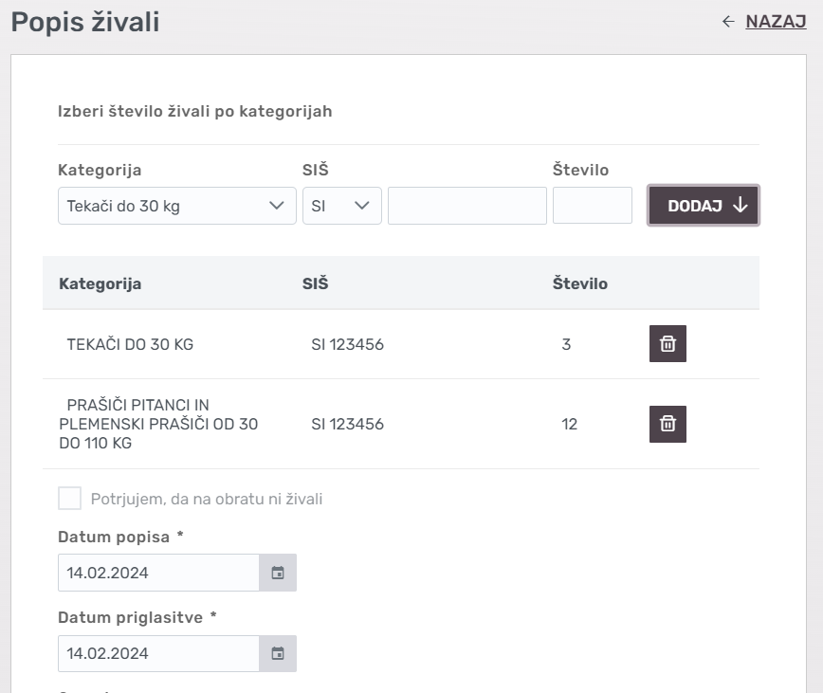

Slide 14
Dogodki v obratu
ODHODI
Odhod v drug obrat
Odhod v DČ EU/izvoz
Odhod v klavnico
Zakol na domu
Pogin
Kraja/izguba
Prevedba med kategorijami
Izravnava stanja
PRIHODI
Prejem iz drugega obrata
Prihod iz druge DČ/uvoz
Rojstva (prevedba v tekače)
Prevedba med kategorijami
Izravnava stanja

Slide 15
Premik skupine prašičev na drug obrat (odhod)
OBSTOJEČI SISTEM
Ročni vpis spremnega lista, podpis obeh imetnikov
Vnos v CRPš ali posredovanje veterinarski organizaciji
Vpis podatkov v register prašičev na obratu
Arhiviranje dokumenta
NOVI SISTEM
Vpis podatkov v aplikacijo
15
5

Slide 16
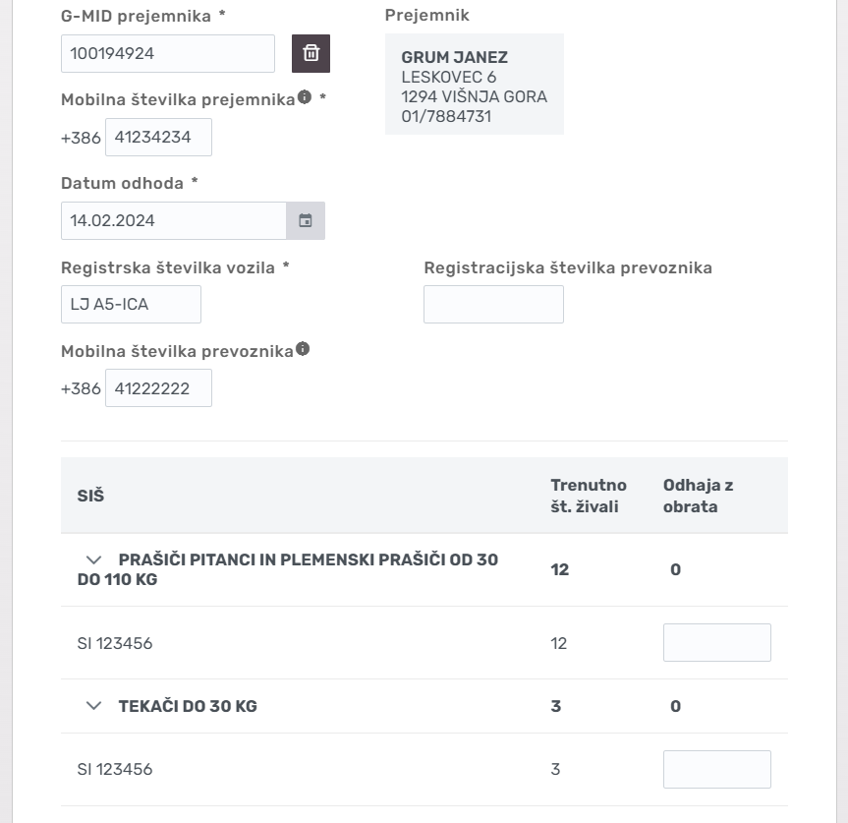

Slide 17
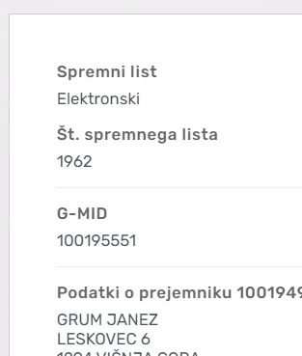

Slide 19
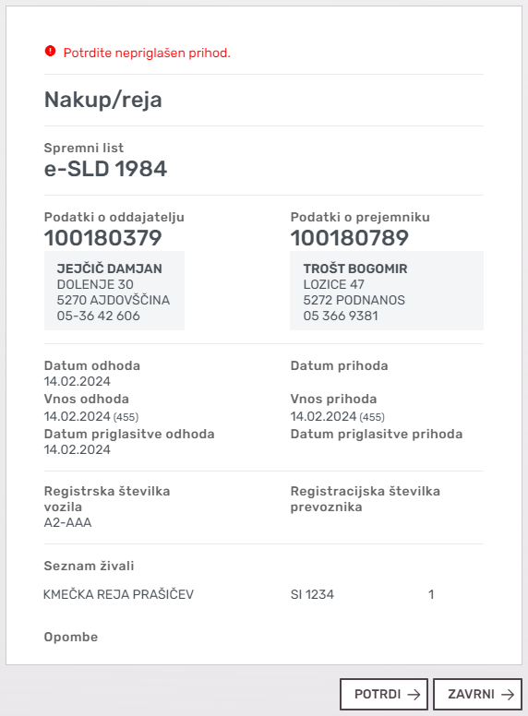

Slide 20
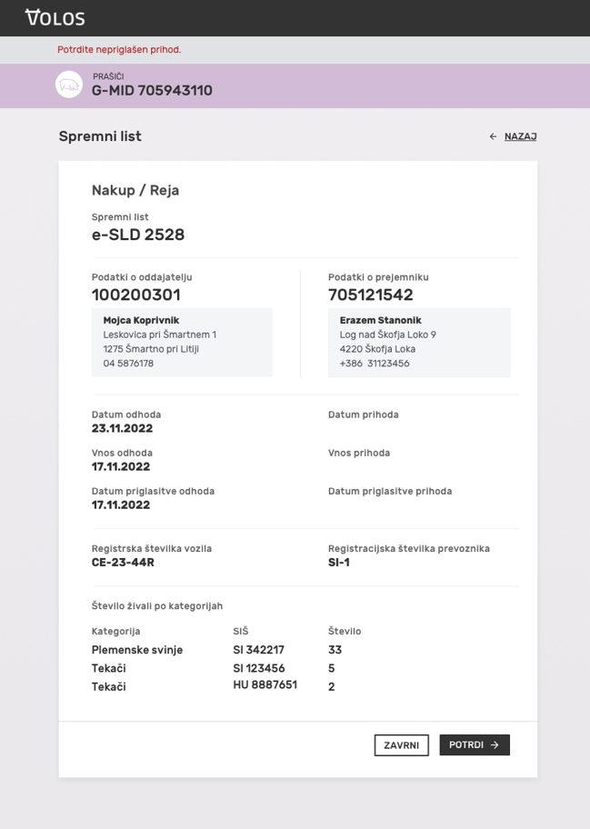

Slide 21
Premik skupine prašičev na drug obrat (prihod)
OBSTOJEČI SISTEM
Prejem spremnega lista, podpis obeh imetnikov
Vnos v CRPš ali posredovanje veterinarski organizaciji
Vpis podatkov v register prašičev na obratu
Arhiviranje spremnega lista
NOVI SISTEM
Potrditev sporočila o prejemu
15
1

Slide 22
Premik skupine prašičev na drug obrat (odhod) – najpogostejši zapleti
OBSTOJEČI SISTEM
Če je prišlo do napake, naknadno ročno /pisno, telefonsko reševanje napak
Podatki v RPG so neažurni ali neskladni s CRPš
Kontrola RPG, spremnih listov (inšpekcija, kontrolor) in potencialne kršitve
NOVI SISTEM
Če prejemnik ugotovi napako v zapisih, prihod zavrne; z oddajateljem se dogovori glede pravilnih podatkov, in ta ponovno vnese zapis
Če do odhoda ne pride, se odhod v aplikaciji prekliče

Slide 23
Pogin
OBSTOJEČI SISTEM
Vpis v RPG
Klic na VHS (naročilo odvoza)
NOVI SISTEM
Vpis v aplikacijo (kasneje prevzem podatka iz aplikacije VHS)
Kasneje integracija s sistemom VHS glede naročila odvoza
5
5

Slide 24
Zakol živali na obratu
OBSTOJEČI SISTEM
Vpis v RPG
NOVI SISTEM
Vpis v aplikacijo
5
5

Slide 25
Prevedba med kategorijami
OBSTOJEČI SISTEM
---
NOVI SISTEM
Vpis prevedb v sistem
5

Slide 26
Dobrobit živali
OBSTOJEČI SISTEM
Enkrat mesečno poročanje o staležu živali
NOVI SISTEM
Posebnih obveznosti izvajalec dejavnosti nima.
Za ukrep se še vedno upošteva stalež živali na prvi dan v mesecu, ki se za izvajanje ukrepa pripravi samodejno.
15

Slide 27
Prejem prašičev iz držav članic ali tretjih držav
OBSTOJEČI SISTEM
Vpis pošiljke v CRPš, vpis identifikacijskih številk
V primeru tretjih držav – preoznačitev
NOVI SISTEM
Vpis pošiljke v CRPš, vpis kategorij in identifikacijskih številk
V primeru tretjih držav – preoznačitev le, če označitev ni v skladu s predpisi
10
10

Slide 28
Veterinarsko spričevalo (ob primerih izbruha določenih kužnih bolezni)
OBSTOJEČI SISTEM
Veterinarsko spričevalo se pred premikom naroči pri pooblaščeni veterinarski organizaciji
NOVI SISTEM
Možnosti integracije: naročilo vet. spričevala hkrati z vnosom premika
(druga faza)

Slide 29
Izjava o prehranski varnosti
OBSTOJEČI SISTEM
Ročno izpolnjevanje izjave o prehranski varnosti
NOVI SISTEM
Možnosti integracije: avtomatsko zaznavanje, da gre za premik v klavnico, pri čemer sistem ponudi v potrditev tudi izjavo o prehranski varnosti (druga faza)

Slide 30
Integracija s farmskimi sistemi
Razvoj vmesnikov, prek katerih farmski sistem dostopa do centralnega registra
Sistem na obratu
CRPš

Slide 31
Nadzor na obratu
OBSTOJEČI SISTEM
Pregled in primerjava stanja v CRPš, RPG, spremi listi in druga dokumentacija, stanje v naravi
NOVI SISTEM
Pregled in primerjava stanja v CRPš s stanjem v naravi;
Za dogodke, ki so bili izvedeni s papirno dokumentacijo, vodijo RPO in hranijo dokumentacijo

Slide 32
Izvajalci dejavnosti, ki nimajo aktivnega dostopa do CRPš
Podatke o premiku oddajo pooblaščeni veterinarski organizaciji
Vodijo register prašičev na obratu
Hranijo dokumentacijo 3 leta

Slide 33
Uporaba aplikacije ni mogoča
Na portalu Uprave bo na voljo datoteka s kompletom obrazcev za namen ročnega vodenja podatkov in izdaje SLP. Izvajalcem dejavnosti se svetuje, da si datoteko prenesejo na svoj računalnik – za nujne primere.
Izvajalec dejavnosti izda spremni list na papirnem obrazcu, kot številko SL navede zadnjih 6 mest G-MID in zaporedno številko.
Oba izvajalca dejavnosti morata v 7 dneh podatke posredovati v centralni register

Slide 34
Obveznosti izvajalca dejavnosti, ki ima aktiven dostop do Volos
ODHOD
V aplikacijo pred premikom vpiše podatke o premiku
PRIHOD
V aplikaciji ga čaka sporočilo o prihodu, ga pregleda in potrdi
POGIN, ZAKOL DOMA, IZGUBA, PREVEDBA, UVOZ
V aplikacijo vnese podatke o dogodku
REGISTER PRAŠIČEV NA OBRATU
Ga ni potrebno posebej voditi
SPREMNI LIST ZA PRAŠIČE
Je že vključen v izvedbo premika

